Slide 1


Forza 4
Le regole sono quelle di Forza 4 originale: mettere in fila orizzontale, verticale o diagonale 4 pedine del proprio colore prima che lo faccia l'avversario.
Per inserire una pedina basta cliccare su una colonna; il turno passerà quindi al proprio avversario.

Slide 2
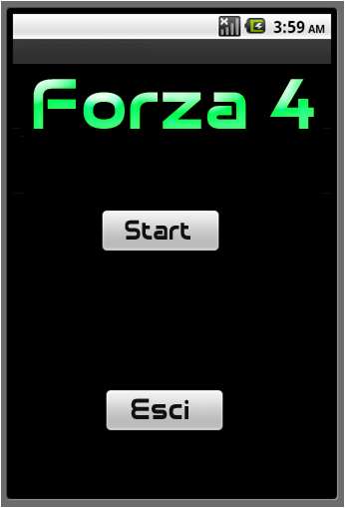
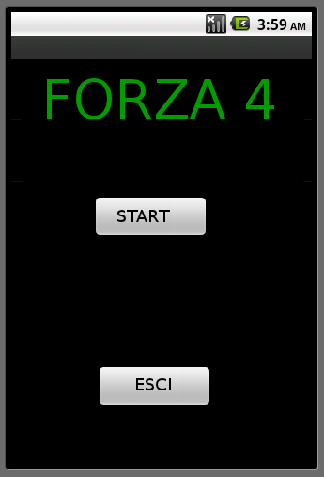
Schermata iniziale
Una volta lanciata l'applicazione si avvierà l'activity principale.

Slide 3
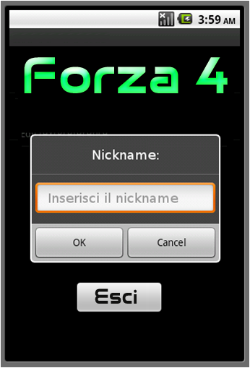
Inserimento Nickname
Premendo START comparirà una activity per l'inserimento del nome utente.

Slide 4
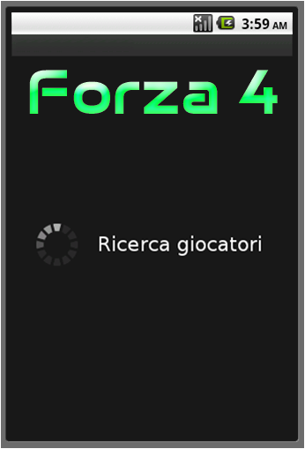
Ricerca giocatori
Si avvierà quindi la ricerca di un altro giocatore connesso al server

Slide 5
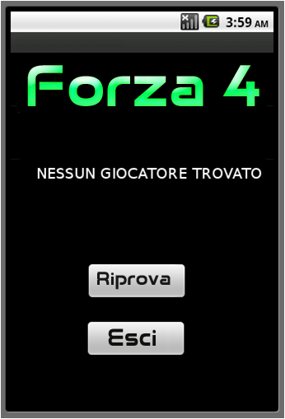
Ricerca fallita
Se la ricerca non è andata a buon fine, si aprirà l'activity per ritentare la ricerca o uscire dall'applicazione

Slide 6
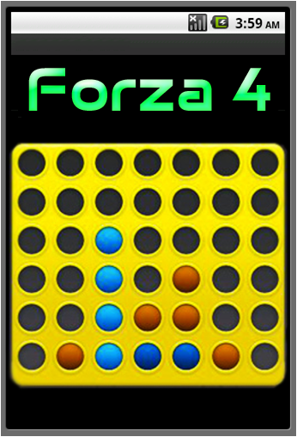
Schermata del gioco
Nel caso contrario verrà lanciato il gioco

